Slide 1
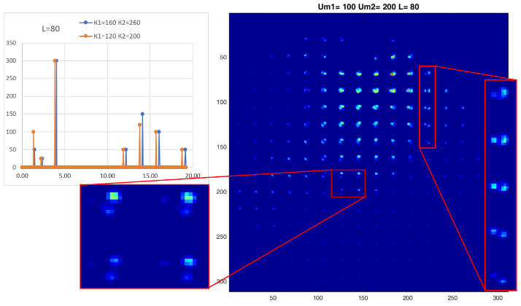
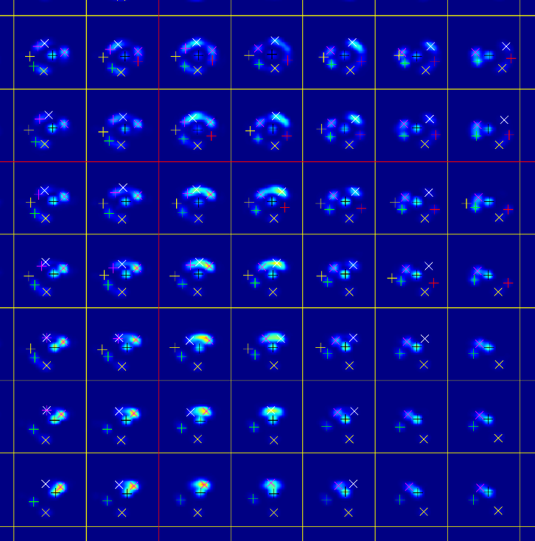
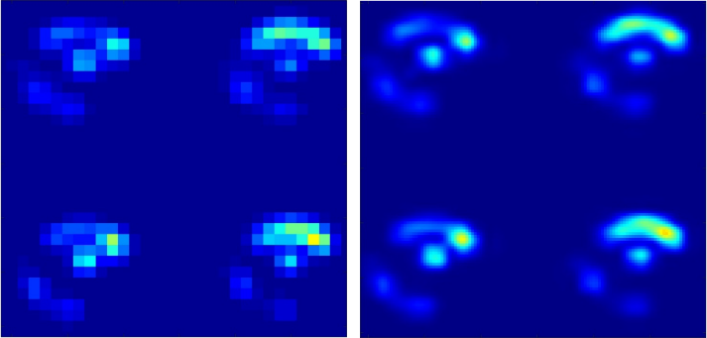
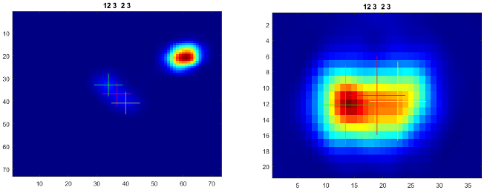
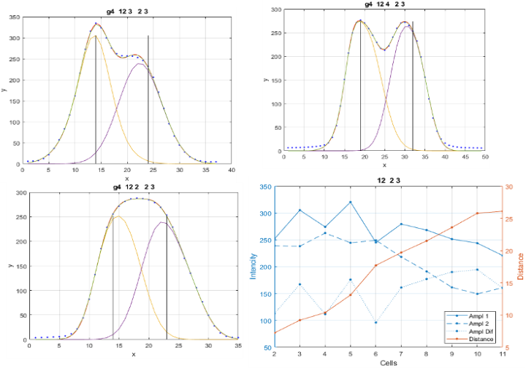
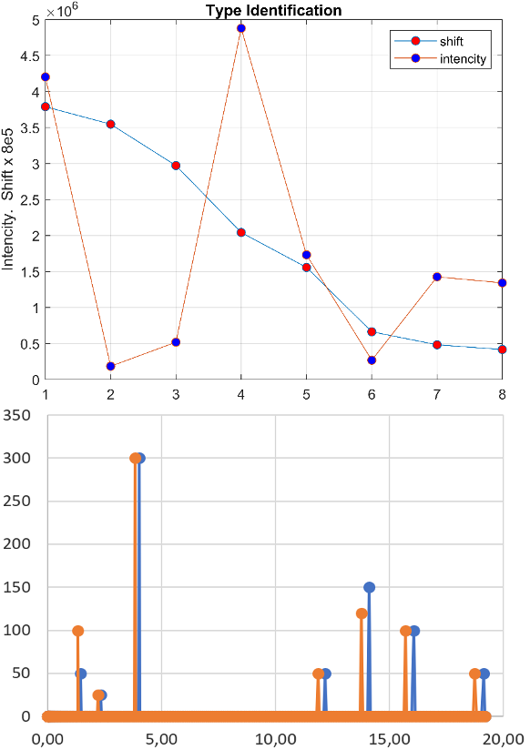
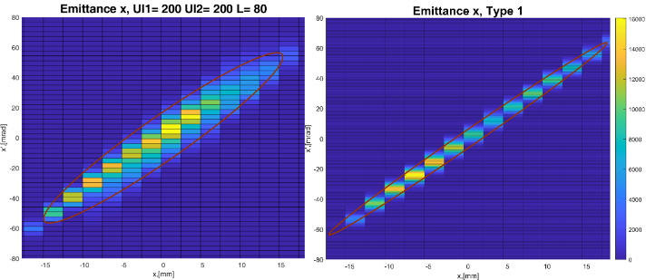
Методика определения характеристик ионного ECR источника с использованием пеппер-пот измерителя эмиттанса С. Барабин, А. Лукашин, Д. Селезнев, А. Зарубин, Н. Виноградский, Т. Кулевой, Курчатовский комплекс теоретической и экспериментальной физики Национального исследовательского центра “Курчатовский институт”, Москва, Россия
Описывается методика измерения характеристик пучка рабочего типа ионов на выходе ионного источника, маскируемого несколькими фоновыми типами ионов, на примере вычисления эмиттанса пучка ионов гелия на выходе лабораторного ионного ECR источника в ECR режиме работы источника. Предлагаемый способ измерения эмиттанса состоит в выделении на изображении сцинтиллятора областей излучения, индуцированных пучком ионов гелия, фитирование выделенных областей излучения, и вычислении эмиттанса пучка рабочего типа ионов по результатам фитирования.
Наличие нескольких типов ионов в пучке с ECR источника детектируется как на спектре источника, так и непосредственно на изображении излучения сцинтиллятора, индуцированного пучком с источника, прошедшего через медную маску с регулярным массивом отверстий. На каждой из выделенный областей сцинтиллятора можно обнаружить по несколько областей излучения, индуцированных пучками разных типов ионов, прошедших через одно и то же отверстие в маске. Области излучения от фоновых типов ионов маскируют пучок ионов гелия, что сильно искажает результаты вычисления эмиттанса.
Разбив изображение сцинтиллятора сеткой, шаг которой равен расстоянию между пятнами выбранного типа ионов, и проинтерполировав его кубическим полиномом с увеличением линейного разрешения в 4 раза, стало возможно выделить области излучения от каждого из проидентифицированных типов ионов. Процесс вычисления эмиттанса пучка ионов гелия можно разбить на следующие этапы: 1) идентификация положения областей излучения на сцинтилляторе; 2) разбиение найденных областей излучение на группы, соответствующие разным типам ионов в пучке с источника; 3) фитирование всех областей излучения; 4) вычисление эмиттансов для пучков каждого из выделенных типов ионов; 5) идентификация рабочего типа ионов гелия на изображении сцинтиллятора. На фрагменте излучения сцинтиллятора с результатами разбиения областей излучения по нескольким типам ионов хорошо видны паттерны изменения положения пятен в ячейках для каждого из типов, с хорошо прослеживаемыми закономерностями изменения положения, интенсивности и размера пятен для каждого из типов ионов.
Процесс фитирования всех обнаруженных областей излучения разбит на несколько стадий - сначала фитировались пятна с наиболее достоверным результатом фитирования, а затем, с использованием результатов предыдущих стадий – области излучения, на результаты фитирования которых влияет присутствие других пятен. После фитирования одиночных пятен, дальнейшее процедура фитирования основывалась на выделении и фитировании пар близких пятен, и состояла последовательно из процедур: фитирования удаленнных пар пятен; пар пятен с близким третьим; и групп из нескольких близких пятен. Уменьшить погрешность результатов фитирования для близких, или сливающихся пятен возможно, используя закономерности изменения положения, интенсивности и размера пятен для каждого из типов ионов в ячейках сцинтиллятора, и соответственно настроив параметры процедуры фитирования.
Идентификация типов ионов проводилась сопоставлением графика изменения суммарной интенсивности излучения для каждого типа ионов в зависимости от отношения его заряда к массе, со спектром пучка. Некоторые различия графика со спектром пучка объясняются: разной интенсивностью излучения сцинтиллятора для разных типов ионов; изменением интенсивности излучения молекулярного водорода между двумя режимами работы источника, при которых строился график и измерялся спектр; большей погрешностью измерений для более тяжелых типов ионов. В сочетании с ранее обнаруженными зависимостями, такими как изменение расходимости ионов гелия на выходе источника и после поворотного магнита при изменении режима работы, это позволяет соотнести 2 самых интенсивных типа ионов с протонами и ионами гелия.
Представленная методика дает лучшую точность измерения по сравнению как с измерением полного пучка с источника, так и с измерением ядра пучка с рабочим типом ионов; а также, проще в реализации и, для некоторых режимов работы источника, сопоставима по точности с результатами измерений пучка выделенного типа ионов с использованием поворотного магнита. А добавление в измеритель простой фокусирующей системы, позволяющей развести излучения от разных типов ионов в пределах ячейки, позволит уменьшить погрешность измерений, и сравнивать характеристики пучка в разных режимах работы источника.

